Slide 1

Wat kan Big Data beteken voor Smart Cities?
Gemaakt door: Jop Rill, Stijn van Eekelen, Gianni Vergouwen

Slide 2
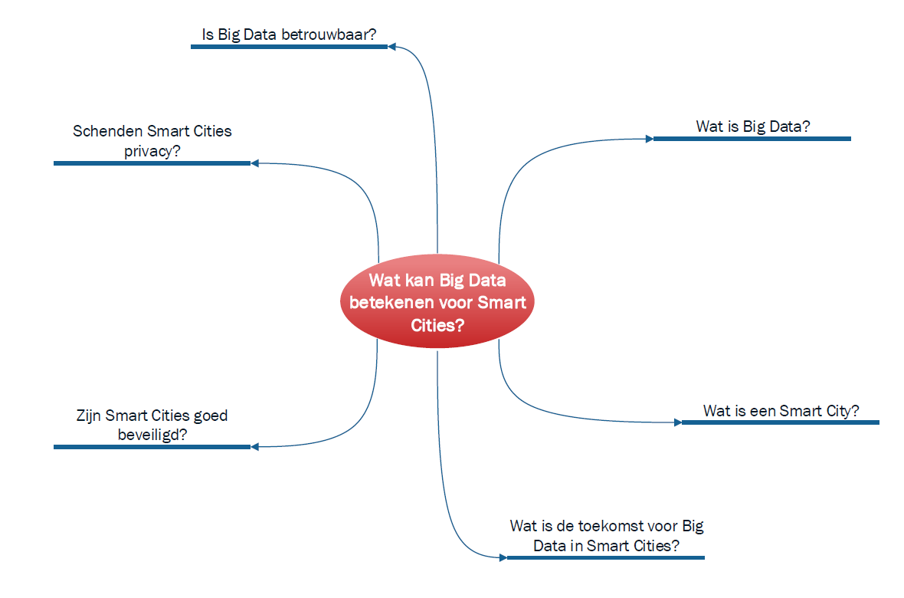
Inleiding
Notes:
Stijn

Slide 3
Wat is Big Data?
1 of meer datasets
Database management systemen
Koopgedrag
Overzicht
Gemeentes
Wat is Big Data?
stR
DASD
DASD
ADF
das
Notes:
Jop

Slide 4
Wat is Big Data?
Veel technologie
Stad verbeteren
Projecten
Doelen
Wat is een smart city?
stR
DASD
DASD
ADF
das
Notes:
Gianni

Slide 5
Verzamel methode
Uitzonderingen
Veel data
Is Big Data betrouwbaar?
Notes:
Jop

Slide 6
Schenden Smart Cities privacy?
Gevaar
Mr. Newman
Crackers
Anoniem
100% veilig
Beveiligd
Veroorloofd
Notes:
Stijn

Slide 7
Gemeente
Technologie
Bedrijven
Zijn smart cities goed beveiligd?
Notes:
Gianni

Slide 8
Wat is de toekomst voor Big Data in Smart Cities?
Mr. Newman
Verbonden
Voorspellen
Efficiënter
Diensten
Notes:
Stijn

Slide 9
Conclusie
Wij concluderen hier uit dat het een nodige stap is naar de toekomst toe om zo duurzaam en efficiënt mogelijke levensstijl aan te nemen.

Slide 10
Einde

